Slide 1

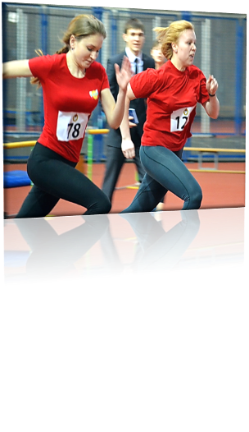
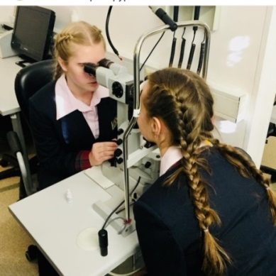
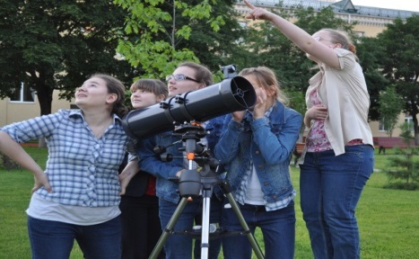
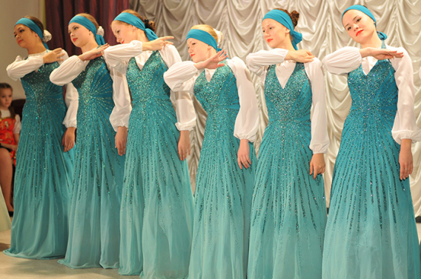
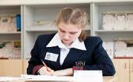
Интеграция общего и дополнительного образования по направлению:
Спорт. Наука. Искусство.
Максимова Л.Ю., Заслуженный учитель Российской Федерации,
начальник Пансиона воспитанниц Министерства обороны РФ
Notes:
1

Slide 2

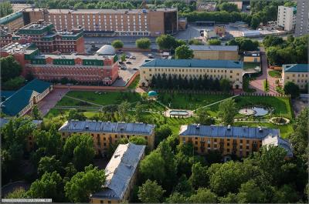
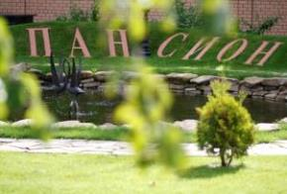
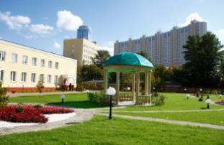
Пансион воспитанниц Минобороны РФ создан по распоряжению Правительства Российской Федерации
от 21 июля 2008 г. №1043 р. приказом Министра обороны РФ от 29 июля 2008 г. № 3415.
2

Slide 3
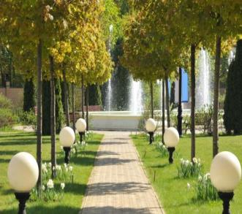
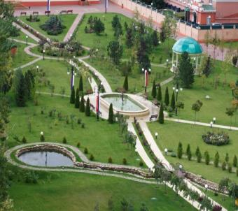
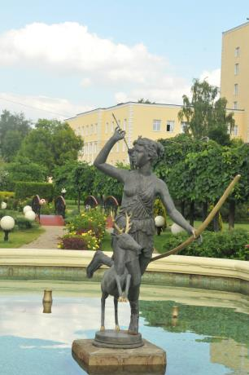
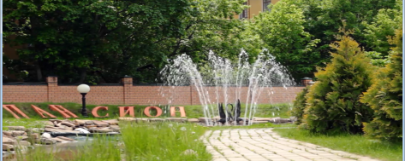
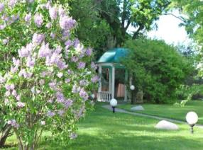
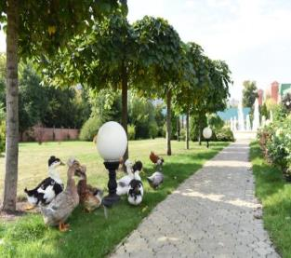
Территория Пансиона (парки, пруды)

Slide 4
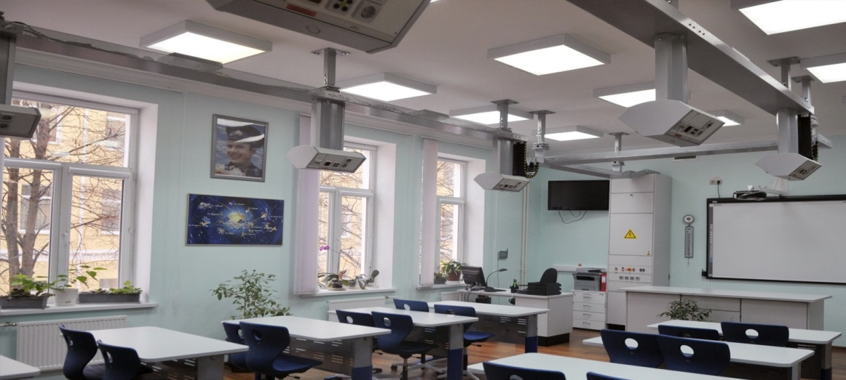
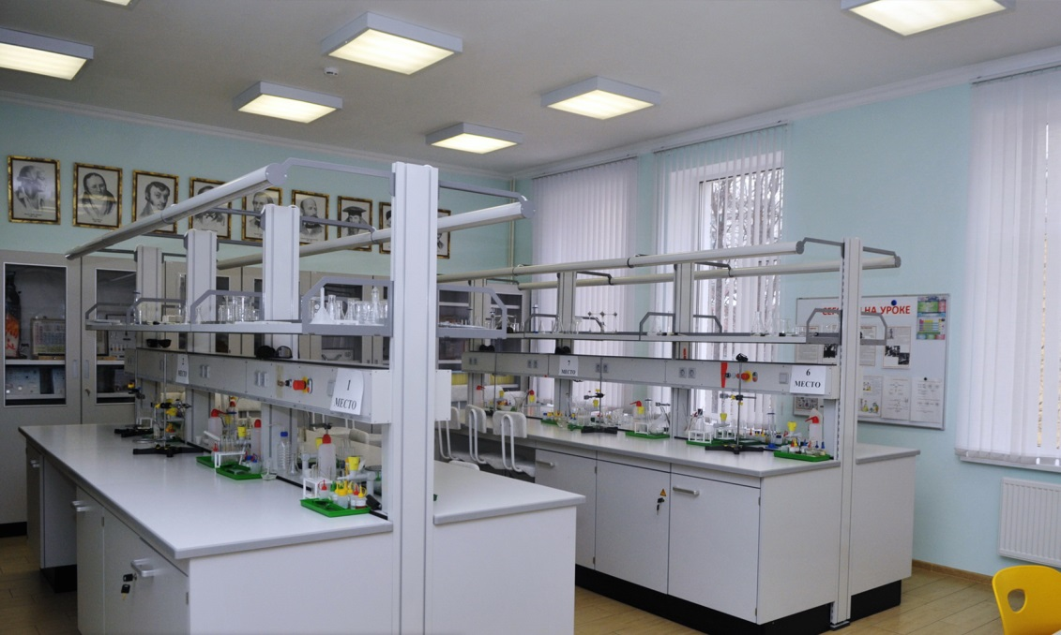
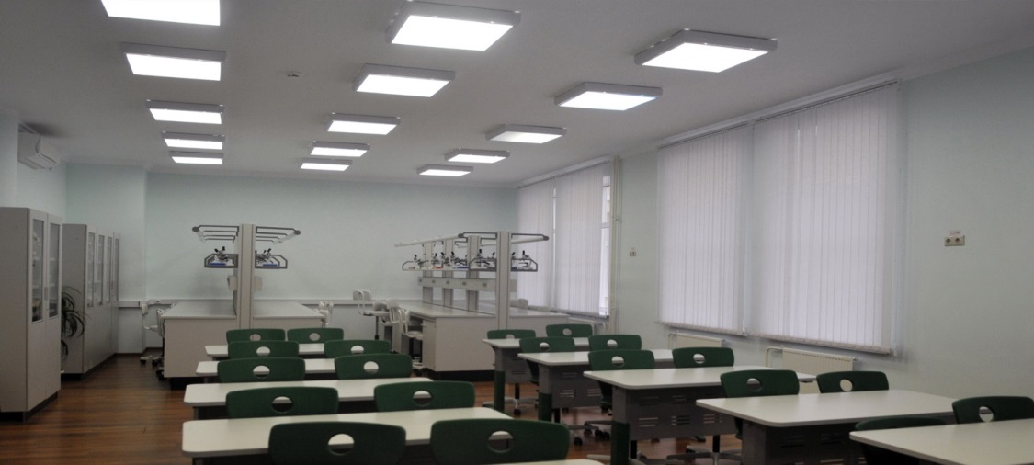
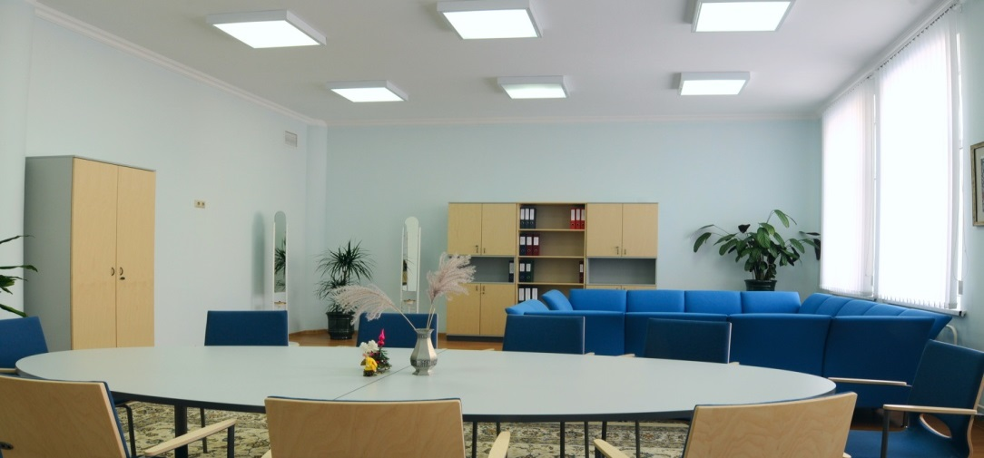
Кабинет физики
Кабинет химии
Учебные кабинеты
Кабинет биологии (лаборатория)
Кабинет психологии

Slide 5
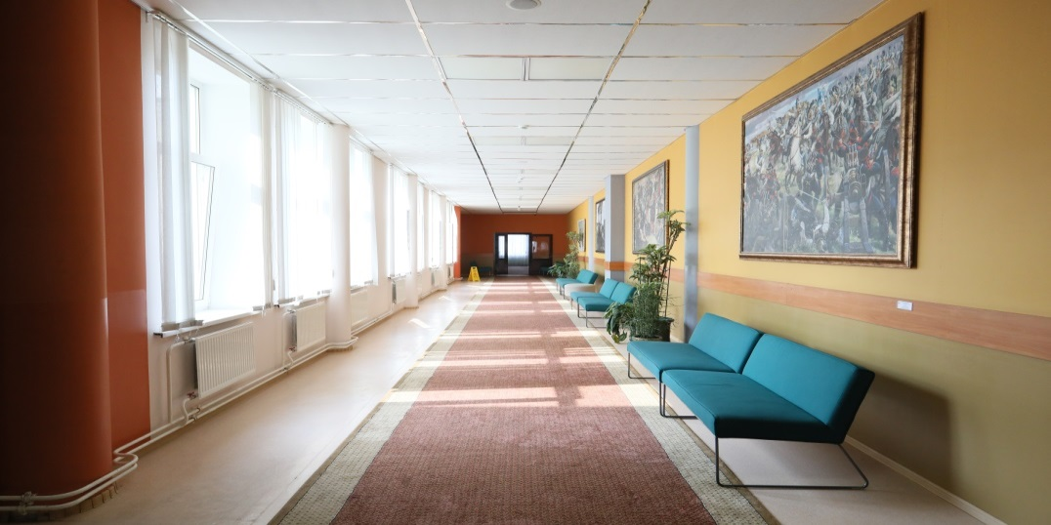
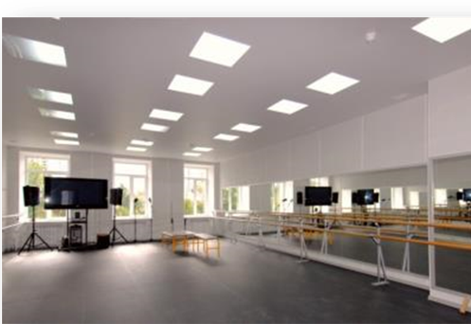
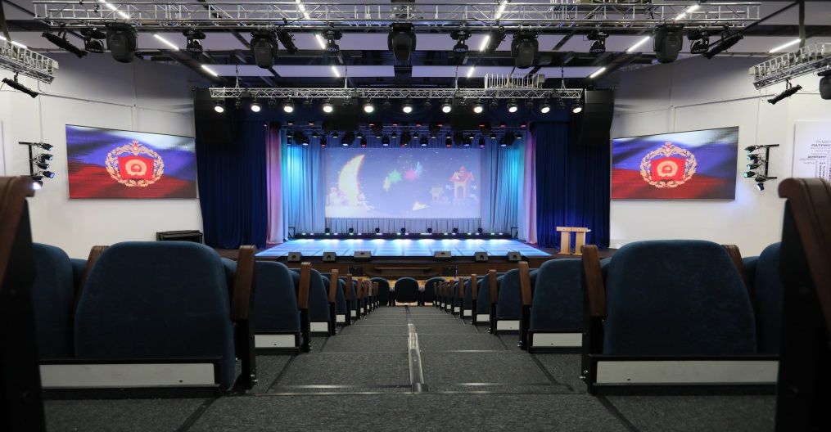
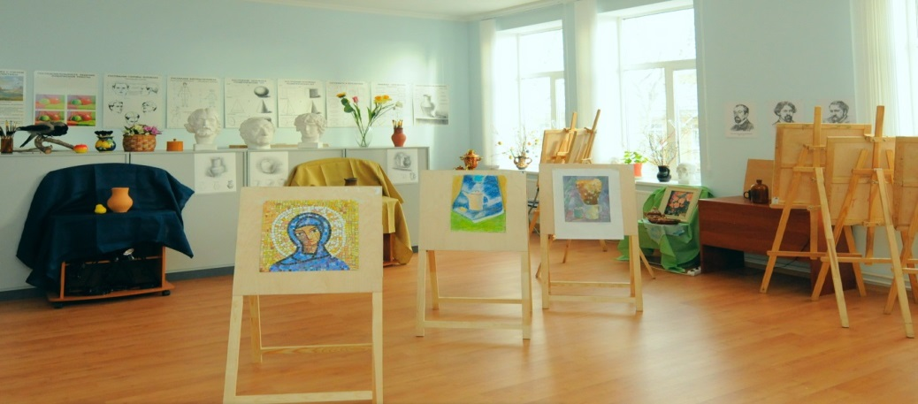
Холл в учебном корпусе
Хореографический зал
ИЗО-студия
Кино-концертный зал

Slide 6
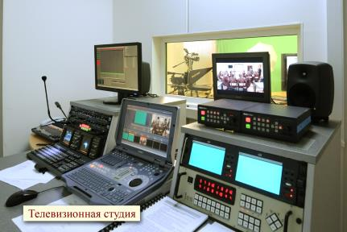
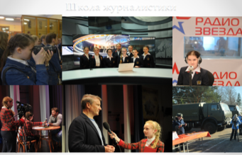
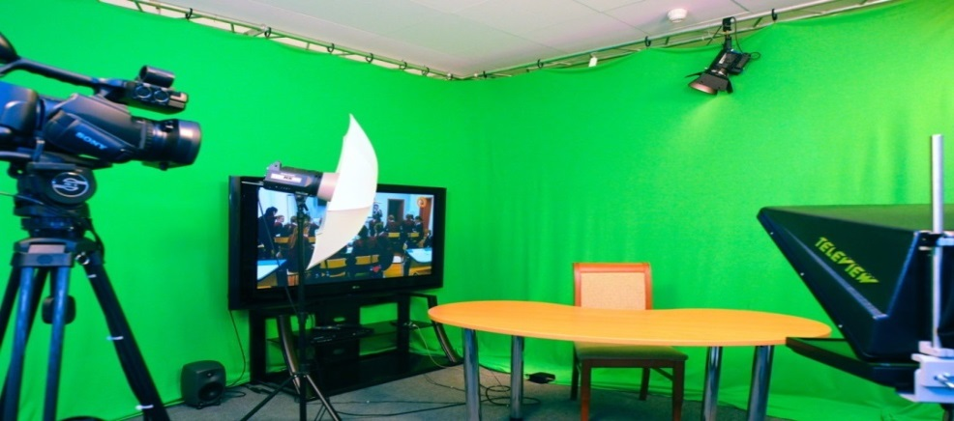
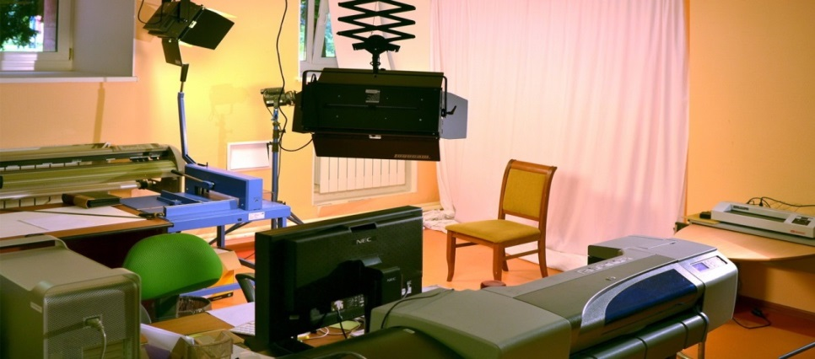
Телевизионная студия
Телевидение Пансиона
Телевизионная студия. Фото –студия.

Slide 7
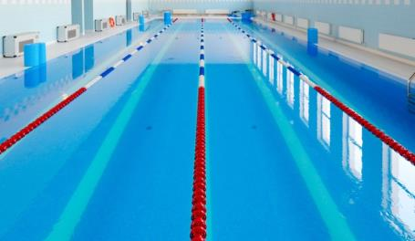
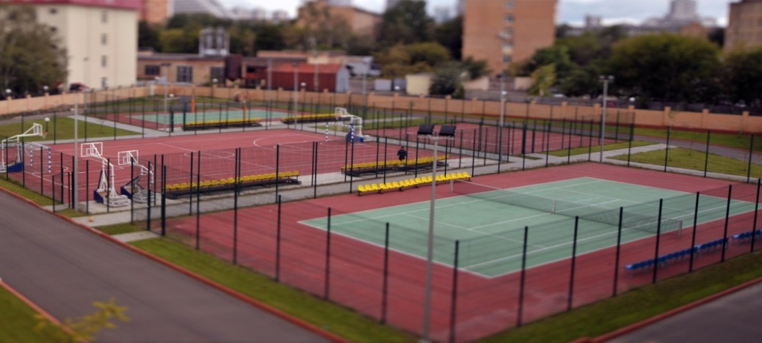
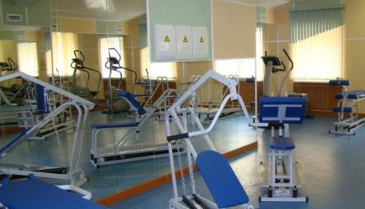
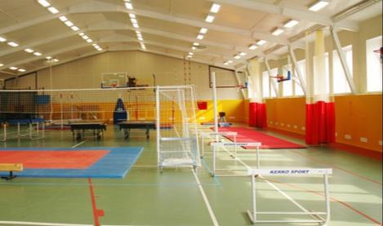
Бассейн
СПОРТИВНАЯ БАЗА
ФОК: Открытая площадка
Гимнастический зал
Тренажерный зал
Notes:
спортивные залы:
волейбол, мини-футбол, баскетбол, теннис, стритбол;
гимнастический зал; тренажерный зал;
зал шейпинга и аэробики;
открытые площадки: волейбольная, баскетбольная, бадминтонная;
теннисные площадки - 2;
место для занятий лёгкой атлетикой.

Slide 8
Дополнительное образование в Пансионе воспитанниц
Общее образование
Основное и Среднее образование
Дополнительное образование
Внеурочная деятельность
Воспитательная деятельность
часть общего образования, которая позволяет повысить уровень интеллектуального развития воспитанницы, обеспечить ей дополнительные возможности для удовлетворения образовательных и творческих потребностей.
Развивающий вектор образования
Адаптация
Социализация
Интеграция в социум
Самореализация

Slide 9
Направления дополнительного образования
Более 50 программ
Занятость - 100%
ЖИВОПИСЬ
ТЕАТР
ХОРЕОГРАФИЯ
СПОРТ
НАУКА
МУЗЫКА
СОЦИАЛЬНО-ПЕДАГОГИЧЕСКОЕ направление (Волонтерство. Благотворительность)
ШКОЛЫ (11 школ)

Slide 10

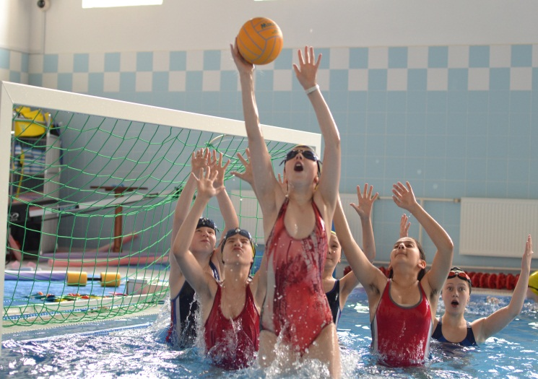
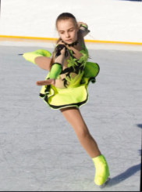
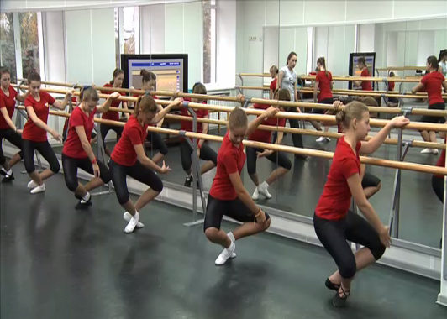
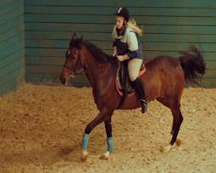
Обязательное дополнительное образование
Плавание (5-11 классы).
Верховая езда (7-8 классы).
Фигурное катание (5-7 классы).
Хореография(5-8 классы).

Slide 11
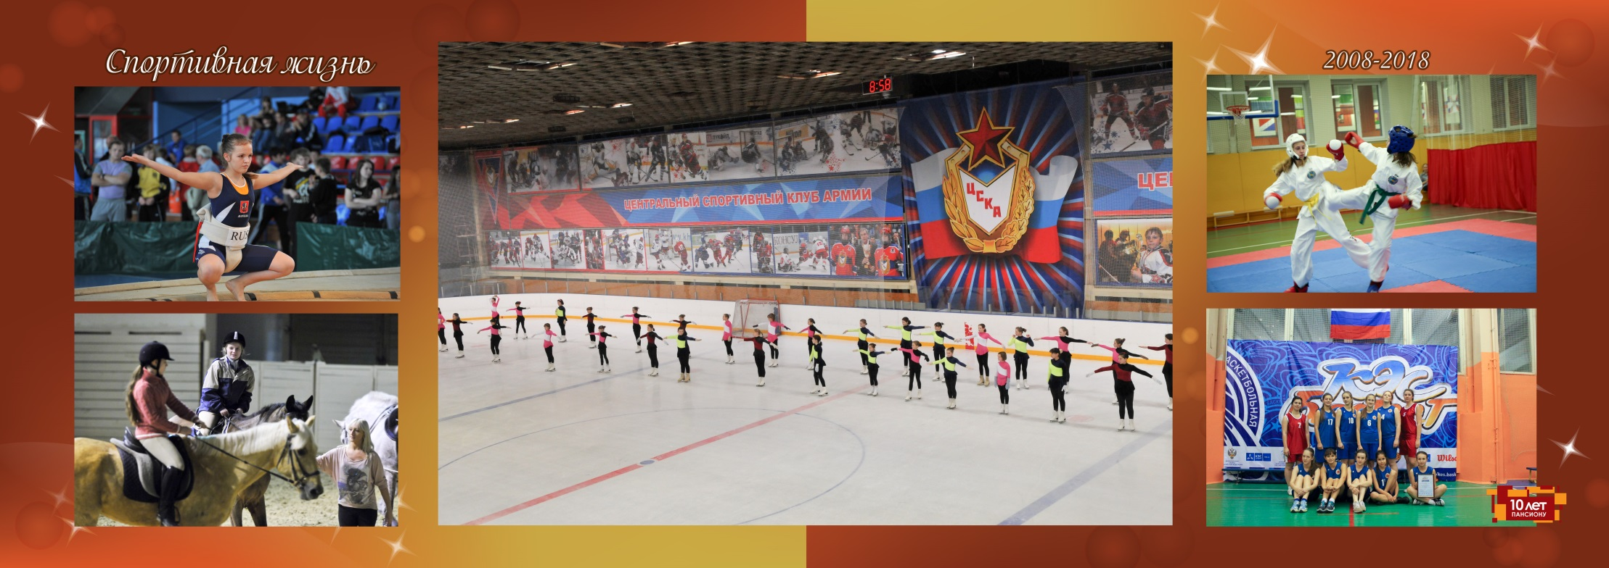
Спорт (20 видов спорта)
Баскетбол.
Легкая атлетика.
Гимнастика.
Шахматы.
Настольный теннис.
Сумо, Тхеквондо.
Фехтование.
Волейбол, Мини-футбол.
Полиатлон.
Лыжный спорт.
Городошный спорт.
Фитнес. Плавание.
Фигурное катание.
Аквааэробика. Аэробика.
Бадминтон. Бильярд.

Slide 12
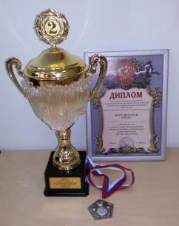
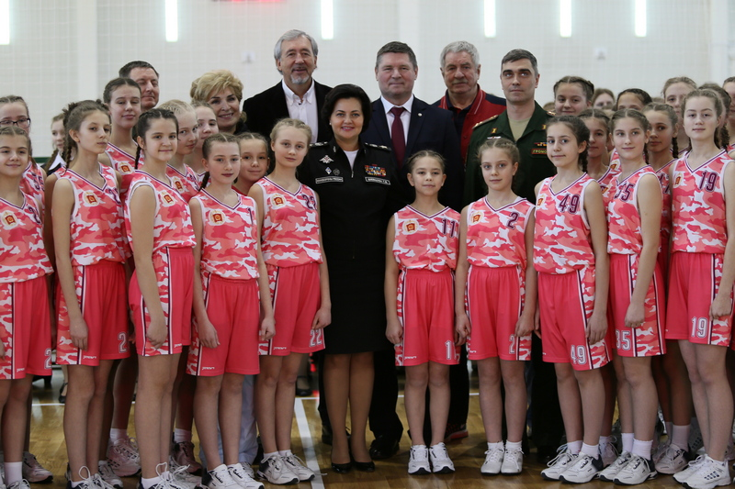
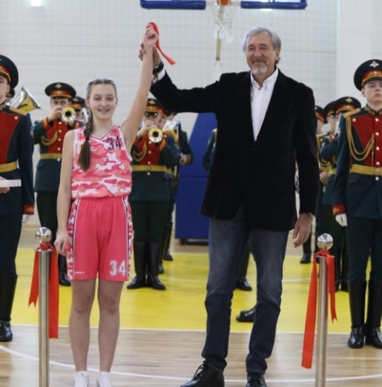
Спортивное отделение ЦСКА им. С.Н.Тараканова (5-8 классы)
Команды трижды становились победителями школьной баскетбольной лиги «Победный мяч»
города Москва.
Спортивные классы открыты на основе договора о сотрудничестве с профессиональным баскетбольным клубом ЦСКА.
В январе 2019 года спортивному отделению Пансиона воспитанниц присвоено имя легендарного спортсмена, олимпийского чемпиона
Сергея Николаевича Тараканова.

Slide 13
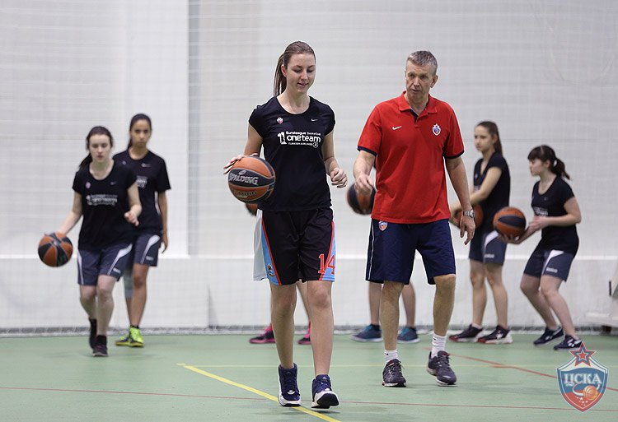
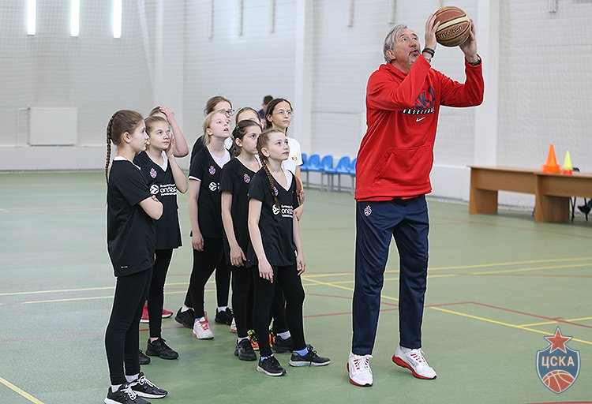
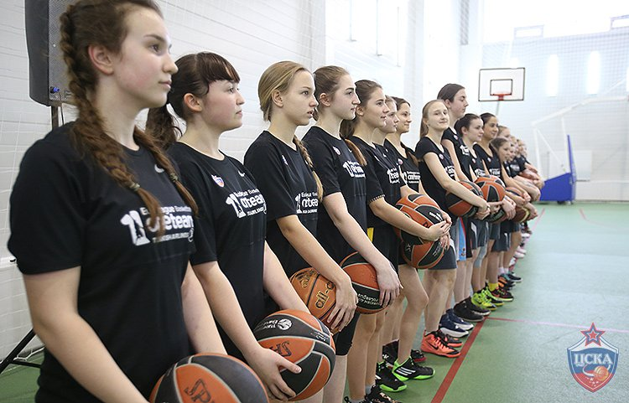
Спортивный режим
СПОРТИВНЫЕ КЛАССЫ
 | Понедельник | Вторник | Среда | Четверг | Пятница | Суббота | Воскресенье
Утренняя тренировка
1 поток | 8.30-10.00 | 8.30-10.00 | 8.30-10.00 | 8.30-10.00 | 8.30-10.00 | 8.30-10.00 | -
2 поток | 10.10-11.45 | 10.10-11.45 | 10.10-11.45 | 10.10-11.45 | 10.10-11.45 | 10.10-11.45 | -
Вечерняя тренировка
1 поток |  | 15-30-17-00 |  | 15-30-17-00 |  | 15-30-17-00 | -
2 поток | 17.15-18.45 |  | 17.15-18.45 |  | 17.15-18.45 |  | -

Slide 14
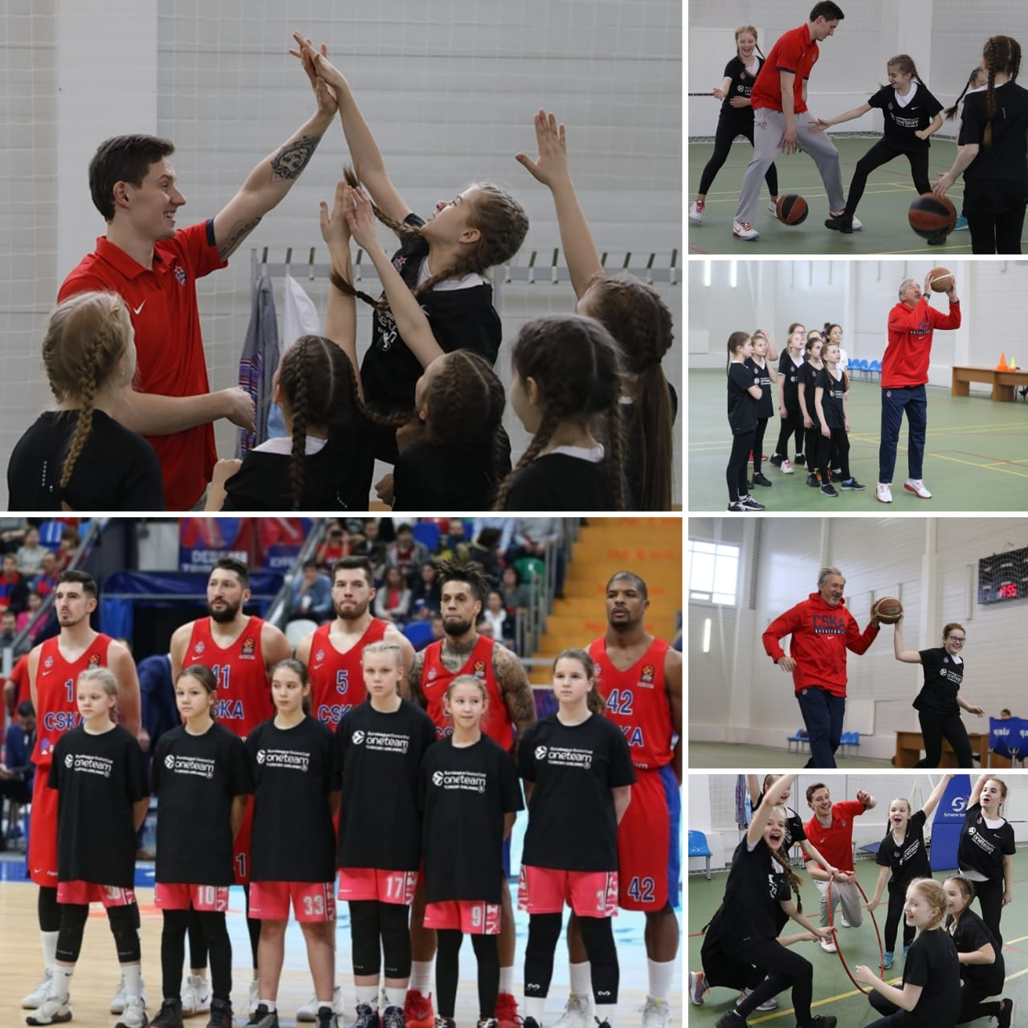
Спортивный класс:
СПОРТ + КАЧЕСТВО ОБУЧЕНИЯ

Slide 15
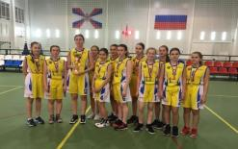
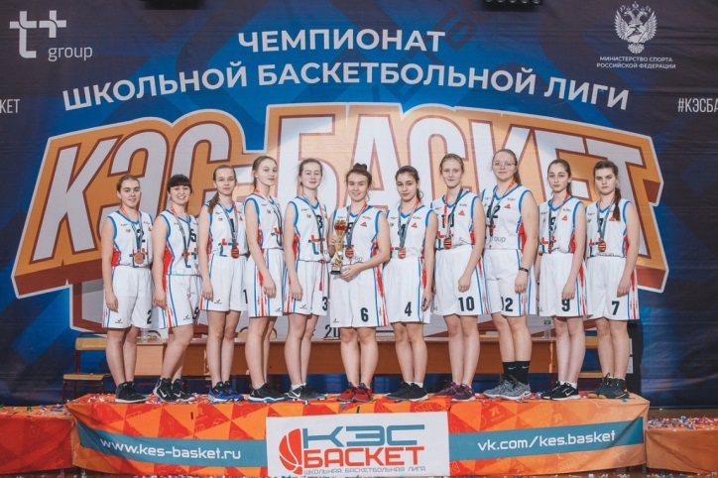
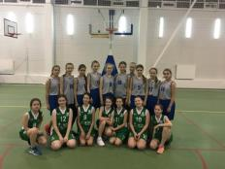
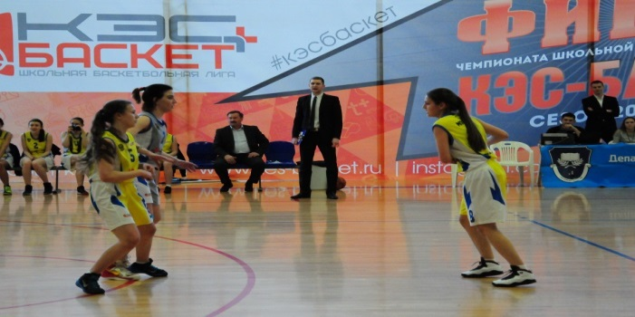
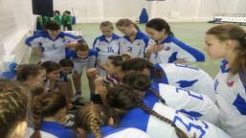
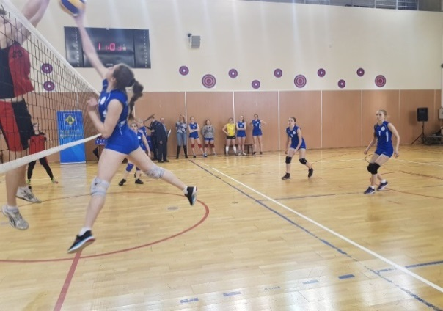
Баскетбол
«КЭС-баскет»
«Победный мяч»
Чемпионы Москвы

Slide 16
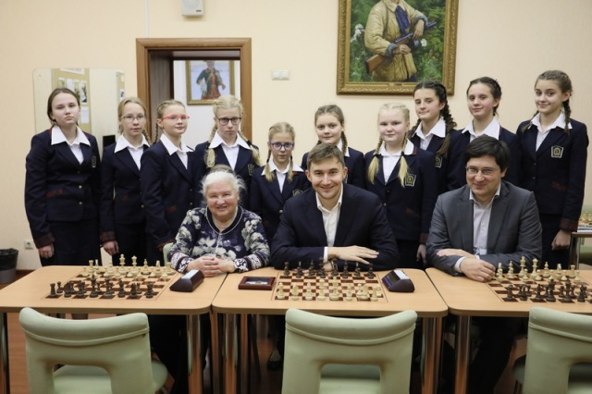
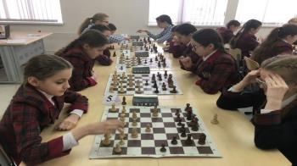


Шахматный клуб
Тренер - международный гроссмейстер Ковалевская Е.В.
«Московский гамбит»-2018/19
1 место - Ермакова Л., Астахова В.
Шахматный турнир «Янтарная ладья-2019»
1 место - Кондрашина Г.
Первенство Москвы -2019
победитель - воспитанница Пансиона (Черепанова Эвита, 7 кл.)
Соревнования проводились по швейцарской системе в 9 туров с контролем времени во всех группах: 90 минут на партию + 30 сек на каждый ход

Slide 17



Мини-футбол
Полиатлон
ЧЕМПИОНАТ России-2019
– ПОЛИАТЛОН
личный зачет
– серебряный призер
Чемпионат Москвы
(командный зачет):
2016/17 уч. г. - I место
2017/18 уч.г. - I место.
2018/19 уч.г. - II место
(две возрастные группы).
Чемпионат Москвы командный зачет:
2016/17 уч. г. - I место
2017/18 уч.г. - I место.
2018/19 уч.г. - I место.
2019/20 уч.г. - I место

Slide 18




I место - 2016/17 (две возрастные группы),
I место - 2017/18 уч.г. (три возрастные группы),
I место - 2017/18 уч.г. (три возрастные группы),
Личный зачет: - 24 победителя, 48 призеров
Легкая атлетика
Чемпионат Москвы

Slide 19





Городошный спорт
Тхэквондо
ЧЕМПИОНАТ Москвы
2018/19 уч.г,
1 место – 9-11 классы,
2 место – 7-8 классы,
2 место – 5-6 классы.
ЧЕМПИОНАТ Москвы-2018
по тхэквондо ИТФ
I место командный зачет,
6 призеров - личный зачет
22.11.2019 воспитанница Пансиона -победитель Первенства ЮАО г. Москвы по тхэквондо ИТФ.
Фехтование

Slide 20




СПОРТ: ЧЕМПИОНАТ МИРА
ЧЕМПИОНАТ ЕВРОПЫ
ПЕРВЕНСТВО МИРА
сумо – победители и призеры (2016, 2017, 2018, 2019 годы), 2019 год – Моисеева К. – серебряный призер.
ПЕРВЕНСТВО РОССИИ
ПОЛИАТЛОН
2019 год– серебряный призер.
восточные боевые единоборства (сетокан-карате), 2018 год– II м.
Сумо (1 победитель, 3 призера)-2019 г.

Slide 21
Подготовлено спортсменов-разрядников (816 чел.)
Мастер спорта – 3
Кандидат в МС - 37
1-й взрослый разряд – 72
2-й взрослый разряд – 72
3-й взрослый разряд – 72

Slide 22
Искусство
(27 творческих коллективов, студий, ансамблей)
ЖИВОПИСЬ
Линогравюра. Графика.
АРТ-проект. Керамика.
ТЕАТР.
Ораторское искусство.
ХОРЕОГРАФИЯ
МУЗЫКА

Slide 23



Музыкальное образование
Маршевый оркестр «АКАДЕМИЯ ДЖАЗА
на основе договора с ГБПОУ г.Москвы «Академия Джаза»
Игре на духовых инструментах
в музыкальных классах Школы обучаются
102 воспитанницы
(80 - основной контингент, 22 в статусе кандидатов).

Slide 24



Музыкальное образование
Ансамбли. Студии.
Академический вокал.
Вокальный ансамбль (3 коллектива).
Хор (3 коллектива).
Эстрадно-джазовый ансамбль.
Ансамбль барабанщиц.
Вокально-инструментальный ансамбль.
ГранПри
Международный фестиваль «Спасская башня»
Международный фестиваль-конкурс «Серебряная звезда»
Международный фестиваль-конкурс «Москва Детям»

Slide 25



Хор «Примавера»
Музыкальное образование
Гран-При
Выступление в Зале Славы музея Великой Отечественной войны на Поклонной горе (9 мая) | Концерты, посвященные Дню славянской письменности и культуры
Международный фестиваль-конкурс «Серебряная звезда»

Slide 26




ХОРЕОГРАФИЯ (11 творческих коллективов)
Классическая хореография.
Бальные танцы.
Степ-танец.
Ирландский танец.
Народный танец.
Современные танцы.
26

Slide 27






Театральная студия

Slide 28





Пленэрные
занятия
ЖИВОПИСЬ
Всероссийский конкурс художественного и изобразительного творчества 2019 г.
ЛАУРЕТАТЫ - 23 диплома.
28

Slide 29





ЖИВОПИСЬ.ГРАФИКА
В ЗАДАЧЕ – ОВЛАДЕНИЕ НАВЫКАМИ КОМПОНОВКИ ЛИСТА И ШТРИХОВАНИЯ
Благотворительный проект «Российских железных дорог»

Slide 30




ИСКУССТВО: ДОСТИЖЕНИЯ
ЛАУРЕАТЫ и ПОБЕДИТЕЛИ:
Чемпионат России
по ирландским танцам
Международный фестиваль-конкурс «Серебряная звезда Международный фестиваль «Спасская башня»
Международный фестиваль-конкурс «Москва Детям»
Международный фестиваль «Лучезарный ангел»

Slide 31
Дополнительное образование
направление: НАУКА
Техническое образование
Школы (11 видов)
Филология
Естественно-научное образование

Slide 32






















Интеграция в реализации
образовательной программы
Научные центры
Вузы
Научные лаборатории НИИ
Социально-культурные центры
Музеи, театры, библиотеки
Профессиональные организации
Организации различных профессиональных сфер и ведомств.
Общественные организации, Фонды.
ВИФК
ВУМО

Slide 33



Медицинский класс им.С.Н.Федорова
(основное + дополнительное образование + внеурочная деятельность)
класс открыт на основе договора с
Первым Московским государственным медуниверситетом им. И.М. Сеченова и Межотраслевым научно-техническим комплексом «Микрохирургия глаза»

Slide 34




Практические занятия медицинского класса
Практические занятия в симуляционном центре Боткинской больницы
Практические занятия в МГМУ им.И.М.Сеченова

Slide 35




Исследовательская деятельность медицинского класса
Международный конкурс проектных и исследовательских работ школьников и студентов «СТАРТ В МЕДИЦИНУ» (МГМУ имени И. М. Сеченова)

Slide 36


С 2016 года - взаимодействие с Институтом новых углеродных материалов и технологий при
МГУ им. М. В. Ломоносова
Химико-биологическое направление
В сентябре 2019 года - в рамках соглашения о взаимодействии в сфере инноваций в Пансионе реализуется практико-ориентированная программа дополнительного образования по обучению воспитанниц, отобранных на основе контрольных заданий и опросов в «Школу перспективных материалов»

Slide 37






Эколого-географическое направление
Школа «Горизонт»
Проекты и исследования:
«Картография»;
«Вода и мы»;
«Рельеф и недра»;
«Родник «Царевна Лебедь»;
Реки России-свидетели Победы.
Экспериментальная площадка МГПУ

Slide 38


Инженерный класс им. С.П.Королева
(основное + дополнительное образование + внеурочная деятельность)
класс открыт на основе договора с
МГТУ им.Н.Баумана
Объединенный институт ядерных исследований (г.Дубна)
Практические занятия инженерного класса
МГУ им. М.В. Ломоносова (физический ф-т)
МГТУ им. Н. Баумана
Объединенный институт ядерных исследований (г.Дубна)

Slide 39


Исследовательская школа «Научные кадры будущего» (при МГТУ им. Баумана)
Факультеты:
Биомедицинская техника
Специальное машиностроение
Ракето-космическая техника
Кафедры
Космические аппараты и ракеты-носители
Специальная робототехника и мехатроника

Slide 40




С 2016 года - IT Школа Samsung: разработка мобильных приложений
Воспитанницы Пансиона прошли образовательный курс программирования на языке Java Android приложений, который разработали Специалисты Московского Исследовательского Центра Samsung совместно с МФТИ

Slide 41

С 2016 года – новые технические направления в системе дополнительного образования
Робототехника:
конструирование
программирование
схемотехника
Электроника
«Лего Mindstorms EV3», «Амперка», «Tetrix» и «VEX»

Slide 42

С 2016 года – новые технические направления в системе дополнительного образования
3D-моделирование и печать:
Компьютерное моделирование в среде:
«Компас-3D» ,
«TinkerCAD» и «Fusion360»

Slide 43







С 2016 года – новое направление:
студия анимации
ЛАУРЕАТЫ
Международного фестиваля «Лучезарный ангел»

Slide 44






С 2018 года – новое техническое направление
«SKYRIS DronSchool»
(Школа дронов «SKYRIS»)
Обучение навыкам управления пилотированием беспилотных летательных аппаратов
на базе Национального исследовательского ядерного университета «МИФИ»

Slide 45






Перспективы развития технического направления в Пансионе воспитанниц МО РФ
Создание технопарка :
Станки с числовым программным управлением
Квадрокоптеры
Роботрек
3-D принтеры
Очки дополненной реальности
Конструкторы «Лего Mindstorms EV3», «Амперка», «Tetrix» и «VEX»

Slide 46







НАУКА: ДОСТИЖЕНИЯ в исследовательской и проектной деятельности
Всероссийский фестиваль «РобоФест»
Всеармейские конкурсы :
«Юный робототехник»
«Инженеры и изобретатели»
Фестиваль «IT-штурм».
Всероссийские НПК (на базе вузов)
МГУ.
Высшая школа экономики.
РУДН.
МФТИ.
МГТУ им. Баумана.
Медуниверситет им.Сеченова.
Институт нефти и газа им.Губкина.

Slide 47




Международный фестиваль инновационных научных идей «Старт в науку»
1 –командное место
Проекты-победители
Транспортное средство повышенной проходимости.
Судно на воздушной подушке.
Управление роботом посредством электромиографии.
Зооморфный робот
(собака–подрывник Дина)
Робот-санитар.

Slide 48



Международный военно-технический форум «АРМИЯ-2019»

Slide 49






НАУКА: РЕЗУЛЬТАТЫ
(учебная деятельность)
НПК «Взгляд в будущее-2019»
(более 200-сот проектов )
НОУ им. П.Капицы

Slide 50
Навыки, приобретенные выпускницами-2019
за годы обучения по результатам самооценки, 11 курс | Кол-во воспитанниц, указавших наличие навыков в данном направлении (в %) до учебы в ПАНСИОНЕ | Кол-во воспитанниц, указавших приобретенные навыки (в %)
МУЗЫКА: игра на музыкальных инструментах | 13 % | 35 %
Вокальное исполнение | 15% | 79%
ХОРЕОГРАФИЯ: исполнение танца степ, классического и ирландского танца | 10% | 75%
Навыки сценической речи | 22% | 100%
ЖИВОПИСЬ: рисование в стиле графики и живопись | 1% | 63%
СПОРТ | 24 % | 100%

Slide 51

ДИНАМИКА ДОСТИЖЕНИЙ
11 СЭ КЛАСС (в сравнении за 3 года)

Slide 52
ТРАЕКТОРИЯ РАЗВИТИЯ
Выпускница-2019 г.
МФТИ
ЕГЭ
Общее образование
10-11 класс
7-9 класс
Продолжает занятия ирландскими танцами в школе «Иридан»
5-6 класс
100 баллов – русский язык.
100 баллов – математика.
100 баллов – информатика.
Инженерный класс.
КФМШ.
Олимпиады:
1 место
«Физика в военном деле»
«Шаг в будущее».
Всероссийская олимпиада (регион)
Обязательное доп. образование:
Плавание;
Спорт;
Хореография;
Фигурное катание.
НОУ им.П. Капицы
ЗФТШ
Доп.образование:
Плавание;
Спорт;
Хореография.
Чемпионат России по ирландским танцам
Дополнительное образование

Slide 53


ТРАЕКТОРИЯ РАЗВИТИЯ
Коллектив: ирландские танцы
Аттестаты с отличием и Медали
«За особые успехи в учении» - 29 человек.
100 баллов -6 человек.
Поступили в вузы-100%, в т.ч.:
МГУ-2 выпускницы,
МГИМО – 4, МФТИ -2,
МГТУ им.Баумана -3,
МГМУ им.Сеченова – 4,
ВШЭ-5,
Финансовый университет -3,
Институт нефти и газа им.Губкина -3.
Продолжают занятия
Место | IRIDAN | Другие школы
Выпускницы, продолжающие заниматься ирландскими танцами | Фофанова Таня Гречко Аня Комарова Аня Корнеева Диана Смирнова Вера | Воробьева Лера Сакаева Настя Иванова Марина Афонина Валерия

Slide 54








Система дополнительного образования в Пансионе воспитанниц
Новое содержание образования.
Современные технологии обучения.
Инновационная организационная структура.
Интеграция общего и дополнительного образования.

Slide 55

Спасибо за внимание!
ФГКОУ «Московский кадетский корпус «Пансион воспитанниц Министерства обороны РФ»
125284, г.Москва, ул. Поликарпова, 21
Телефон: (495) 946-02-95
Факс:(495) 946-03-04
e-mail: ms-pans@mil.ru

